Slide 1




Slide 2


Slide 3



KHÁM
PHÁ
KHÁM
PHÁ

Slide 4


Slide 5




Slide 6
HÌNH HỘP CHỮ NHẬT
chiều cao
chiều rộng
chiều dài
- Có 6 mặt là hình chữ nhật.
- Diện tích xung quanh của hình hộp chữ nhật là tổng diện tích bốn mặt bên của hình hộp chữ nhật.
- Diện tích toàn phần của hình hộp chữ nhật là tổng diện tích xung quanh và diện tích hai đáy.

Slide 7
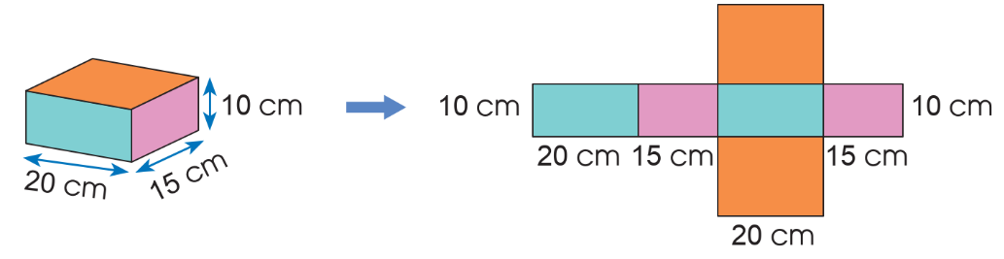
Ví dụ: Cho hình hộp chữ nhật có chiều dài 20 cm, chiều rộng
15 cm và chiều cao 10 cm. Tính diện tích xung quanh, diện tích toàn phần của hình hộp chữ nhật đó.

Slide 8
Quan sát hình hộp chữ nhật và hình khai triển trên đây ta thấy:
a) Diện tích xung quanh của hình hộp chữ nhật bằng diện tích của hình chữ nhật có:
Chiều dài là: 20 + 15 +20 + 15 = 70 (cm) (tức là bằng chu vi mặt đáy hình hộp);
Chiều rộng là 10 cm (tức là bằng chiều cao hình hộp).
Diện tích xung quanh của hình hộp chữ nhật đó là:
70 × 10 = 700 (cm²)

Slide 9
Quy tắc: Muốn tính diện tích xung quanh của hình hộp chữ nhật, ta lấy chu vi mặt đáy nhân với chiều cao (cùng một đơn vị đo).

Slide 10

-Click vào A/B/C/D để ra đáp án.
- Click vào cô bé để ra phần quà.
Nếu gọi chiều dài là a, chiều rộng là b, chiều cao là c thì công thức tính diện tích xung quanh hình hộp chữ nhật là gì?
Âm thanh
khi chọn Đúng
Âm thanh
khi chọn Sai

Slide 11
b) Diện tích toàn phần của hình hộp chữ nhật bằng tổng diện tích xung quanh và diện tích hai đáy.
Ta có:
Diện tích một mặt đáy của hình hộp chữ nhật đó là:
20 × 15 = 300 (cm²)
Diện tích toàn phần của hình hộp chữ nhật đó là:
700 + 300 × 2 = 1 300 (cm²)

Slide 12
Quy tắc: Muốn tính diện tích toàn phần của hình hộp chữ nhật, ta tính tổng diện tích xung quanh và diện tích hai đáy của hình hộp chữ nhật đó.

Slide 13
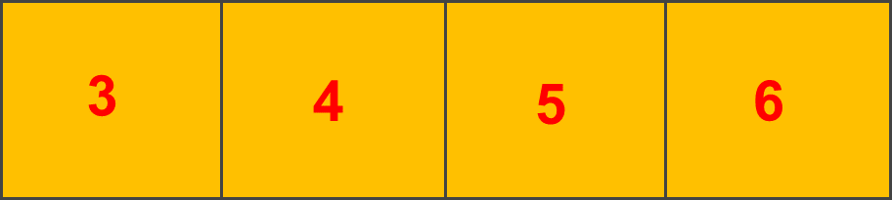
DIỆN TÍCH XUNG QUANH CỦA HÌNH LẬP PHƯƠNG
1
1
4
3
6
5
3
4
5
6
2
a
2
a
Diện tích xung quanh của hình lập phương bằng diện tích một mặt nhân 4
S_{xq} = (a x a) x 4

Slide 14
DIỆN TÍCH TOÀN PHẦN CỦA HÌNH LẬP PHƯƠNG
1
1
4
3
6
5
3
4
5
6
2
2
a
Diện tích toàn phần của hình lập phương bằng diện tích một mặt nhân 6
S_{tp} = (a x a) x 6

Slide 15
Ví dụ: Tính diện tích xung quanh và diện tích toàn phần của hình lập phương có cạnh là 5 cm.
Diện tích xung quanh của hình lập phương đó là:
(5 x 5) x 4 = 100 (cm²)
5cm
Diện tích toàn phần của hình lập phương đó là:
(5 x 5) x 6 = 150 (cm²)
5cm
5cm

Slide 16


Slide 17
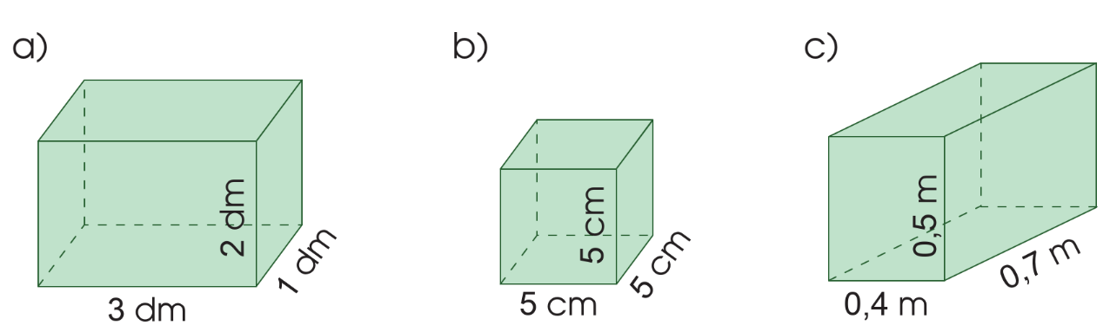

Bài 1: Tính diện tích xung quanh và diện tích toàn phần của mỗi hình sau:

Slide 18
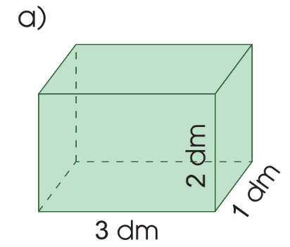
Diện tích xung quanh là:
(3 + 1) x 2 x 2 = 16 (dm²)
Diện tích toàn phần là:
16 + (3 x 1 x 2 ) = 22 (dm²)

Slide 19
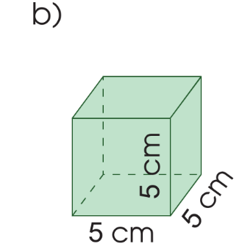
Diện tích xung quanh là:
5 x 5 x 4 = 100 (cm²)
Diện tích toàn phần là:
5 x 5 x 6 = 150 (cm²)

Slide 20
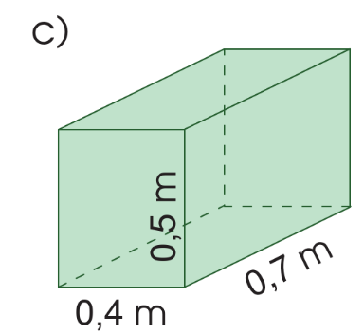
Diện tích xung quanh là:
(0,7 + 0,4) x 2 x 0,5 = 1,1 (m²)
Diện tích toàn phần là:
1,1 + 0,7 x 0,4 x 2 = 1,66 (m²)

Slide 21


Slide 22



Em tập làm bánh

Slide 23







-Click vào A/B/C/D để ra đáp án.
- Click vào cô bé để ra phần quà.
1. Nếu gọi chiều dài là a, chiều rộng là b, chiều cao là c thì công thức tính diện tích xung quanh hình hộp chữ nhật là:
Âm thanh
khi chọn Đúng
Âm thanh
khi chọn Sai
S_{xq} = (a + b) x 2 x c
S_{xq} = (a + b) x c
S_{xq} = (a + b) x 2 : c
S_{xq} = (a + b) x 2 : c

Slide 24
-Click vào A/B/C/D để ra đáp án.
- Click vào cô bé để ra phần quà.
- click vào > để qua slide tiếp theo.
2. Muốn tính diện tích hai mặt đáy của hình hộp chữ nhật ta làm thế nào?
Âm thanh
khi chọn Đúng
dài x rộng
dài x rộng x 2
Âm thanh
khi chọn Sai
Cả A và B sai.
Cả A và B đúng.

Slide 25
-Click vào A/B/C/D để ra đáp án.
- Click vào cô bé để ra phần quà.
3. Diện tích xung quanh của hình lập phương bằng:
Âm thanh
khi chọn Đúng
Âm thanh
khi chọn Sai
S_{xq} = (a x a) x 4
S_{xq} = (a x a) x 6
S_{xq} = (a + a) x 4
S_{xq} = (a x a) x 3

Slide 26

4. Diện tích toàn phần của hình lập phương bằng:
Âm thanh
khi chọn Đúng
S_{tp} = (a + a) x 6
S_{tp} = (a x 2) x 6
Âm thanh
khi chọn Sai
S_{tp} = (a x a) x 4
S_{tp} = (a x a) x 6

Slide 27

Những chiếc bánh
thật là ngon !

Slide 29

Tạm biệt các bạn!

